Slide 1


Machine-Learning-Projects
Master Bio-informatique et modélisation des
systèmes complexes appliqués à la santé
Réalisé par : EL Mediani Khadija
Encadré par : Pr. ABDELHAK MAHMOUDI

Slide 2
PLAN:
Introduction:
Régression logistique:
DB scan (Density-Based Cluster- and Outlier Analysis)
Conclusion:
Références

Slide 3
Introduction
Le machine Learning se déploie progressivement dans le monde de la santé pour accélérer la recherche et optimiser le diagnostic et les traitements,
permet d’accélérer des processus et de traiter un volume massif de données et d’informations permettant de développer l’analyse prédictive.

Slide 4
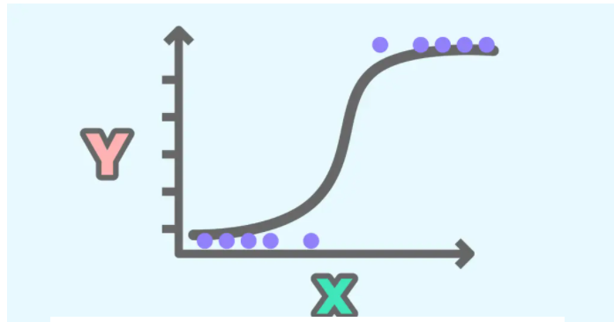
Régression logistique:

Slide 5
La régression logistique, Qu’est-ce que c’est ?
La régression logistique est un modèle statistique permettant d’étudier les relations entre un ensemble de variables Xi et une variable Y.
La régression logistique est une méthode d'analyse statistique qui consiste à prédire une valeur de données d'après les observations réelles d'un jeu de données

Slide 6
La régression logistique
Logistic regression (régression logistique) est un algorithme supervisé de classification, populaire en Machine Learning.
.
Régression logistique binaire
types de régression logistique:
Régression logistique multinomiale
Régression logistique ordinale

Slide 7
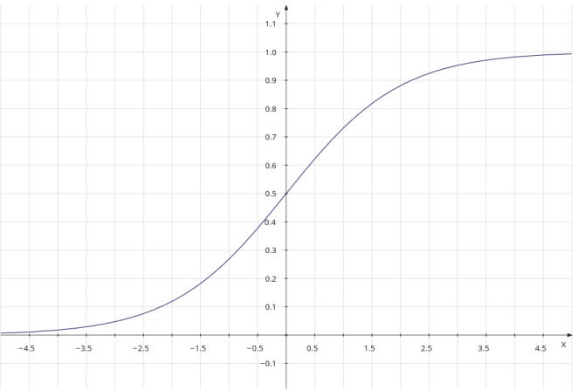

Principe:
La fonction linéaire s’écrira sous la forme:
La fonction logistique s’écrit ensuite

Slide 8
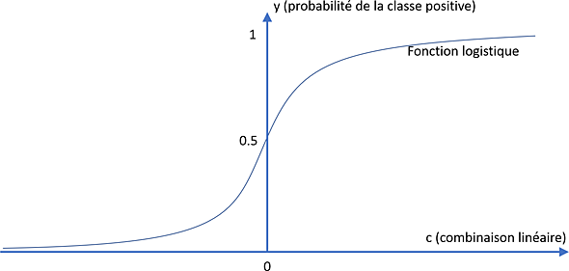
La décision
1. on calcule sa probabilité en utilisant l’équation précédente.
2. on utilise un seuil sur cette probabilité pour décider.
On peut utiliser le seuil 0.5. Dans ce cas:
* Si p(y=1|x) >= 0.5 donc classe positive
* Sinon classe négative

Slide 9
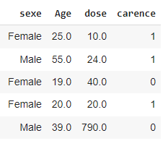
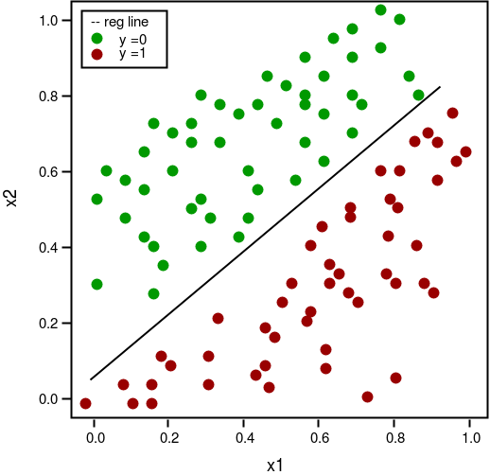
but:
X1 : genre du patient (qualitative)
X2 : Age du patient (quantitative)
X3 : concentration de vitamine D
en sang(binaire)
Y : (1 = présence, 0 = absence)

Slide 10
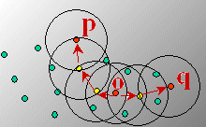
DBSCAN (Density-Based Cluster- and Outlier Analysis)

Slide 11
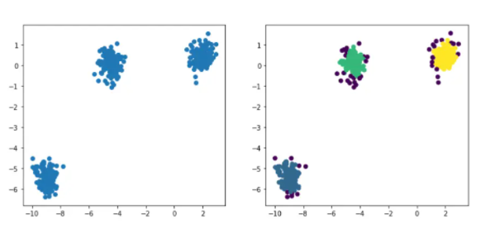
Qu’est-ce que DBSCAN ?
Le DBSCAN est un algorithme non supervisé très connu en matière de Clustering
l'un des principaux avantages du DBSCAN est qu'il détecte le bruit
Étant donnés des points et un entier k, l’algorithme vise à diviser les points en k groupes, appelés clusters, homogènes.

Slide 12
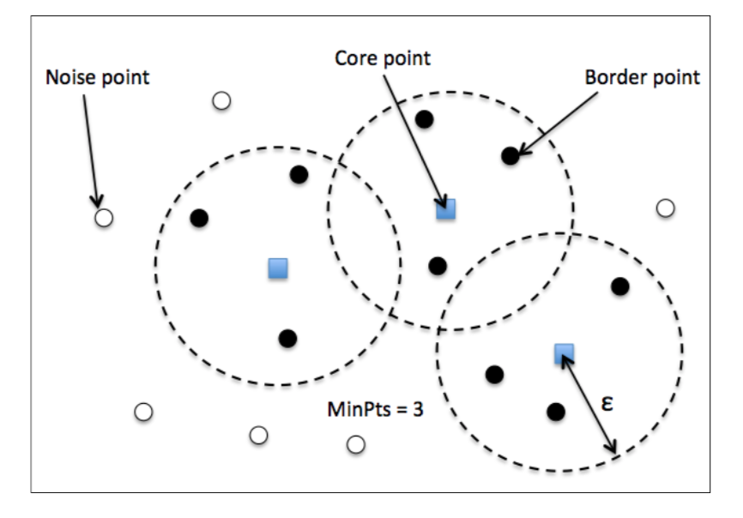
Principe général
L'algorithme DBSCAN utilise 2 paramètres:
Epsilon (ε): Mesure de distance qui sera utilisée pour localiser les points/vérifier la densité au voisinage de n’importe quel point
minPoints(n): Nombre minimum de regroupés pour qu’une région soit considérée comme dense.

Slide 13
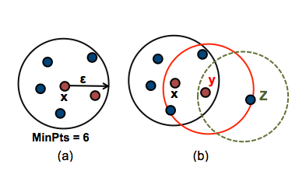
Structure des solutions
Les points du jeu de données sont séparés en 3 types :
X: Les points centraux (core points)
Y: Les points frontières (border points)
Z: Les points aberrants (noise points)

Slide 14
Sélection des paramètres DBSCAN
Epsilon:
distance étendue d'un point,
trop petit >> clusters divisés en plusieurs clusters,
trop grande>> combinés en un seul cluster.
MIN NO OF POINTS:
Nombre minimum de points en distance epsilon.
trop petit >> Beaucoup de petits clusters.
trop grande >> vrais petits clusters ignorés,

Slide 15
L’algorithme DBSCAN
1. Trouvez tous les points voisins dans eps et identifiez les points centraux ou visités avec plus de voisins MinPts.
2. Pour chaque point central s’il n’est pas déjà affecté à un cluster, créez un nouveau cluster.
3. Trouvez récursivement tous ses points connectés en densité et affectez-les au même cluster que le point central.
4. Parcourez les points non visités restants dans l’ensemble de données. Les points qui n’appartiennent à aucun cluster sont le bruit.

Slide 16
Références
Régression Logistique (univ-lyon2.fr)
Chapitre V: Régression | Introduction à l’apprentissage automatique (projeduc.github.io)
| de l’algorithme DBSCAN Comment cela fonctionne-t-il ? (mygreatlearning.com)
Density-Based Cluster- and Outlier Analysis (lmu.de)

Slide 17
Merci.

